Slide 1
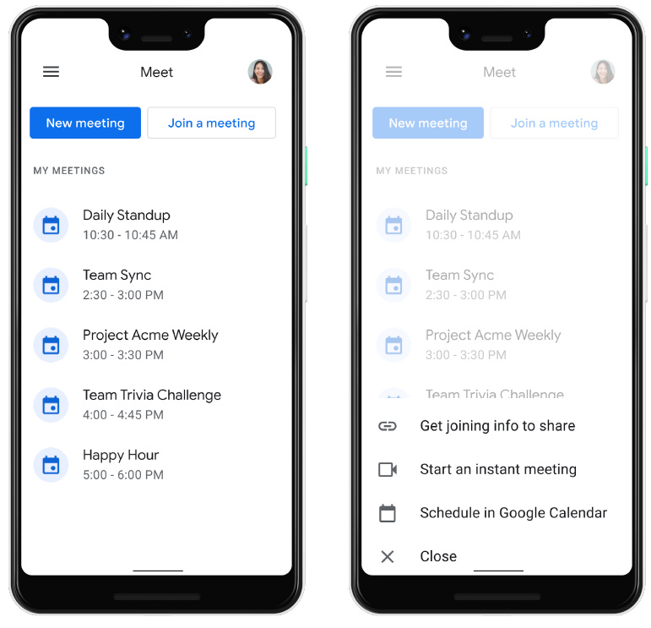

Slide 2
- 비밀번호 구성: 특수문자+ 영문자 조합 => 어떻게 제한을 둘지?
의료진 회원가입 양식
의료번호 | Ex) 1965232
이름 | Ex) 홍길동
성별 | Ex)여성
소속 의료기관 | Ex)우리들 병원
전화 번호 | Ex) 010-1234-5678
생년월일 | Ex) 19990101
이메일 | Ex) fsdfs@naver.com
비밀번호 | Ex) adfadf1313
비밀번호 재확인 | Ex) adfadf1313

Slide 3
- 비밀번호 구성: 특수문자+ 영문자 조합 => 어떻게 제한을 둘지?
일반 사용자 회원가입 양식
이름 | 홍길동
성별 | 남성
생년월일 | 19990613
이메일 | dfa@naver.com
전화번호 | 010-1245-4567
아이디 | Kokoko
비밀번호 | andf12
아이디 구성: 특수문자+ 영문자 조합 => 어떻게 제한을 둘지?
존재하는 아이디일때 => 이미 존재하는 아이디 입니다.

Slide 4
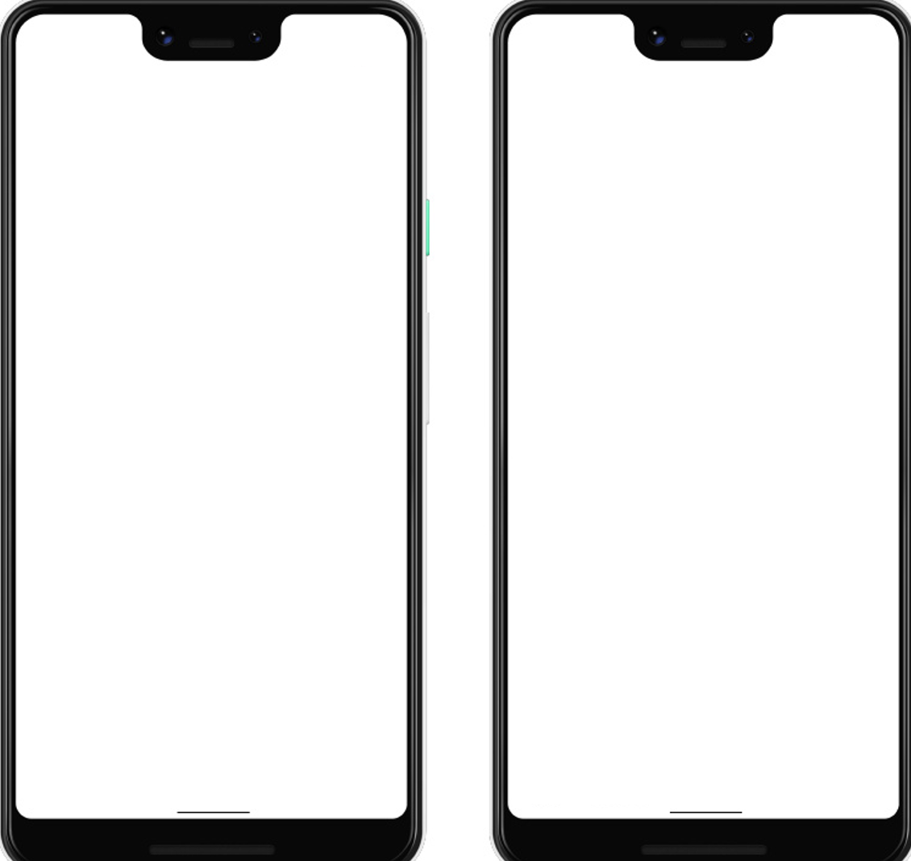
회원가입 후 로그인 화면
- 의료진이랑 일반사용자를 따로 구분해서 로그인하게 할지?
-로그인 화면은 하나이고 아이디 자리에 의료번호 or 아이디를 적게해서 구분을 두지 않을지?
의료진
일반 사용자
의료번호
아이디
비밀번호
비밀번호
로그인
로그인

